Slide 1




Reformas a Leyes secundarias y Reglamentos en materia energética, 2025
Octubre, 2025

Slide 2
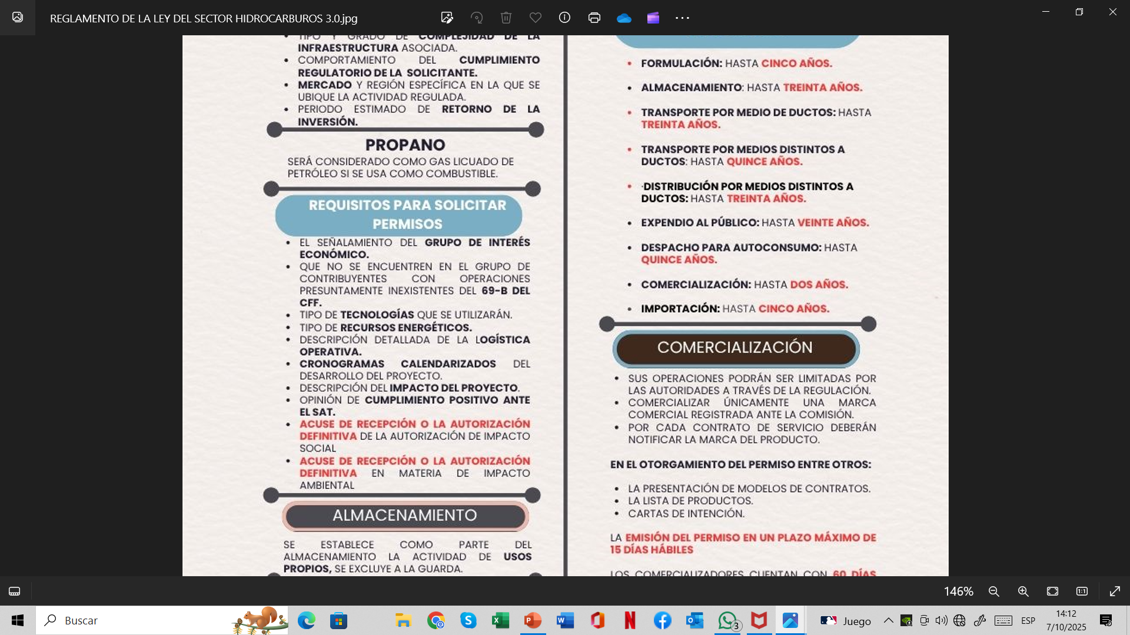
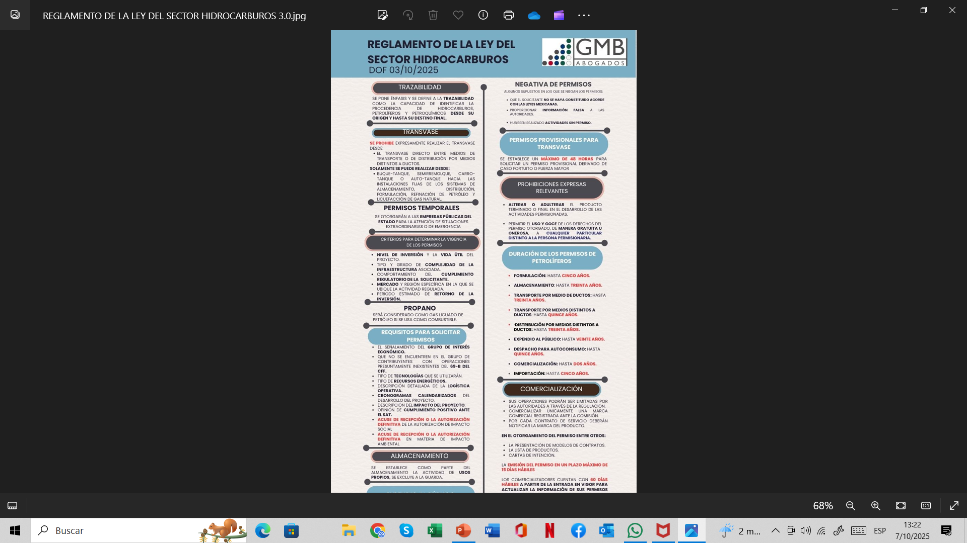
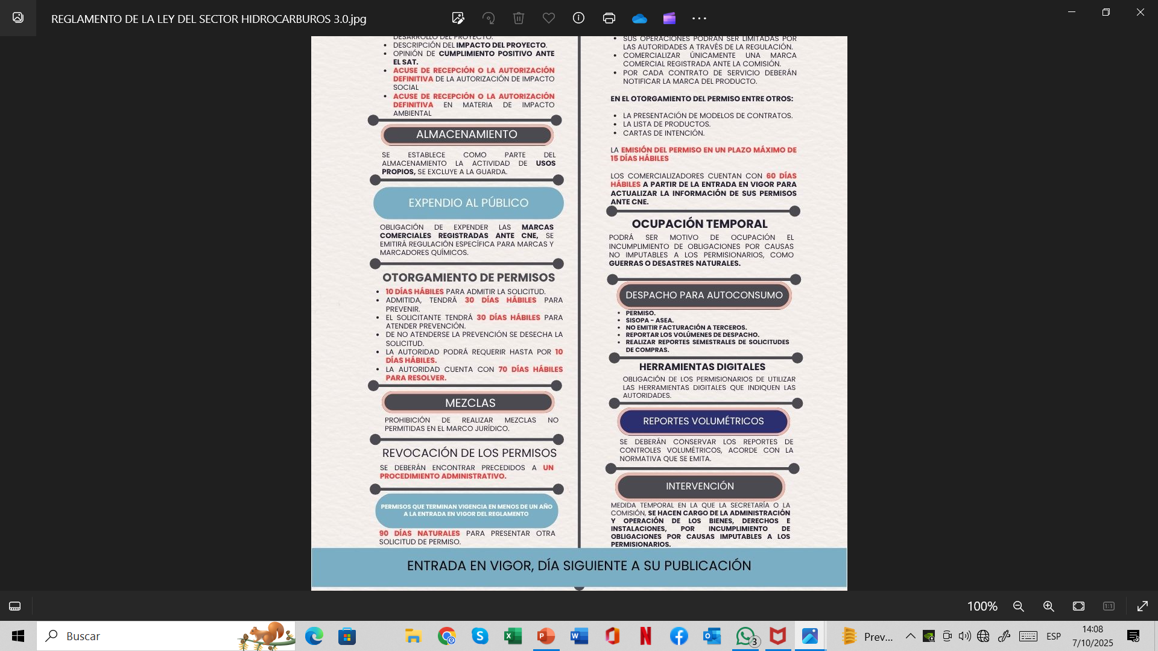
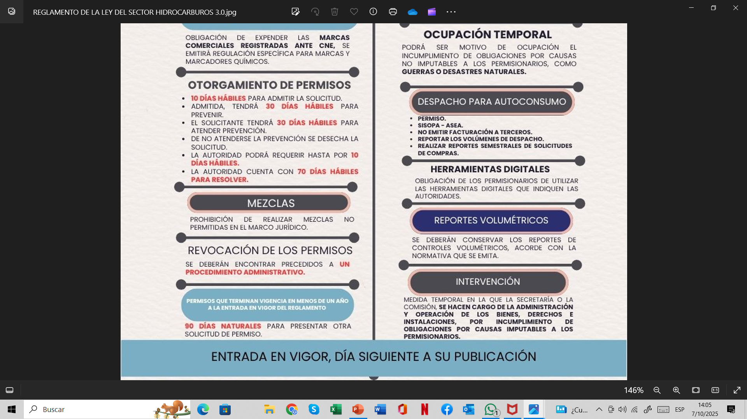
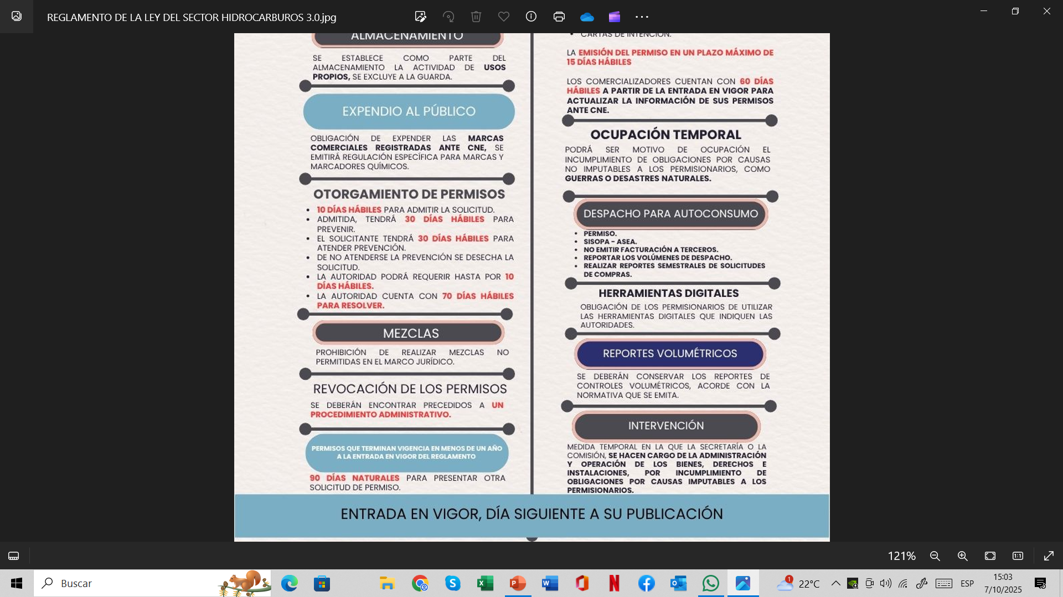

Reformas a leyes secundarias y reglamentos que derivan de la reforma constitucional en materia de simplificación administrativa del Sector Energético
Reforma a los artículos 25, 27 y 28 de la Constitución
LSH
Nuevos permisos
Reglamento LSH
Nuevos permisos
Trazabilidad
Supervisión moderada
Plataforma de Información Electrónica
Planeación
Combustibles al menor precio
Posibles barreras al libre mercado
Opinión favorable de obligaciones fiscales.
Nuevo Permiso de Formulación

Slide 3
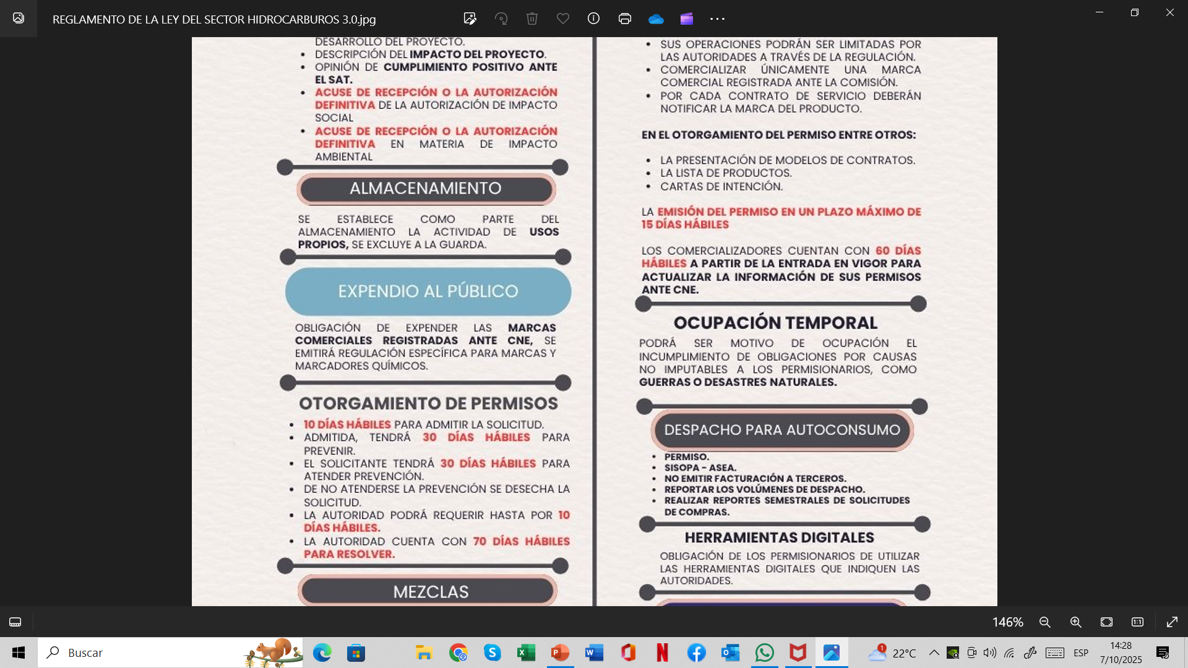
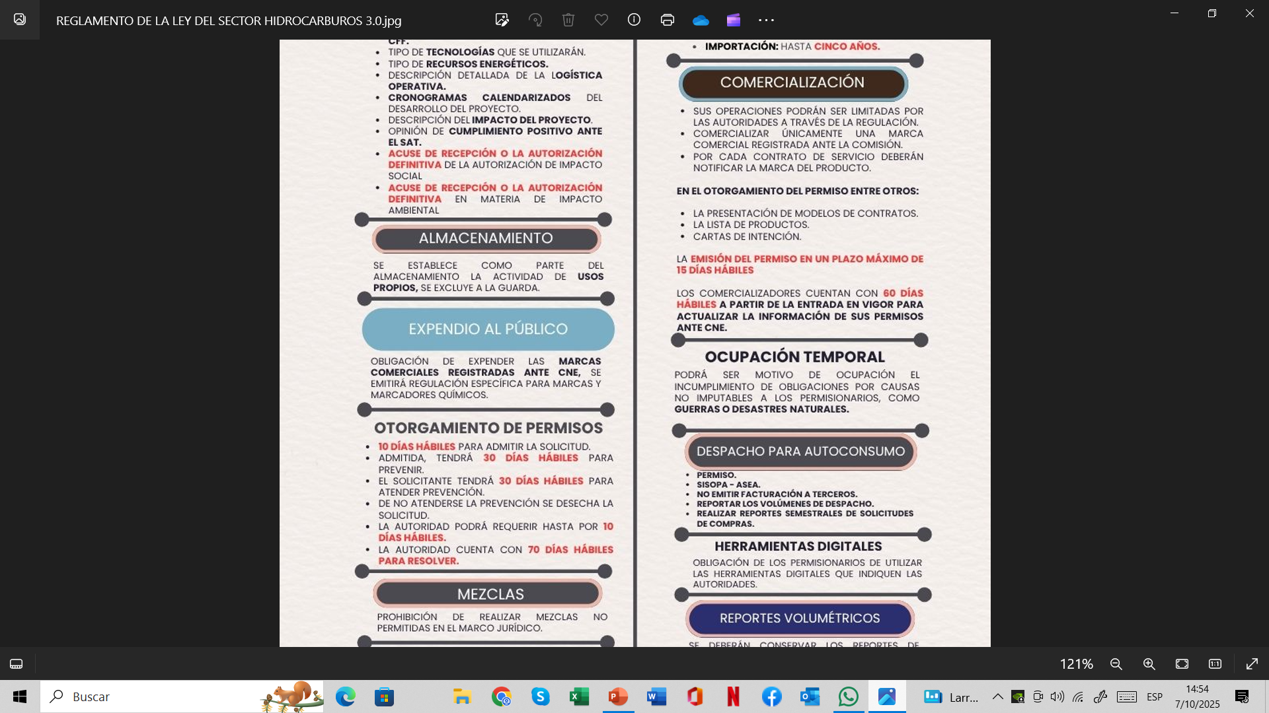
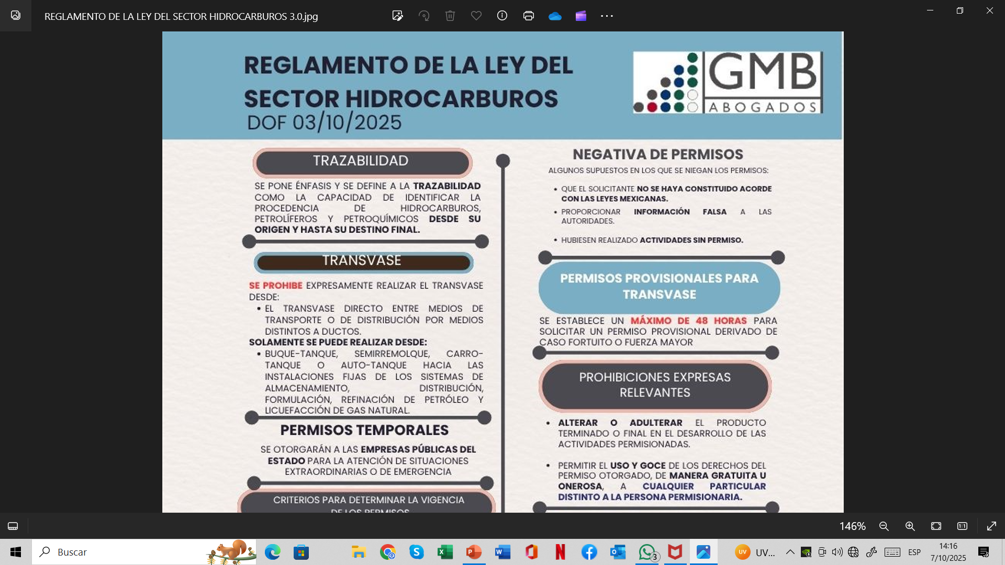
Reformas a leyes secundarias y reglamentos que derivan de la reforma constitucional en materia de simplificación administrativa del Sector Energético
Reforma a los artículos 25, 27 y 28 de la Constitución
LCNE
Autoconsumo y usos propios
Reglamento LSH
Autoconsumo y usos propios
Operativos conjuntos
Mecanismos de combate al mercado ilícito
Reportes CV con o sin permiso
LCNE/ ASEA regulación y vigilancia de usos propios y autoconsumo

Slide 4
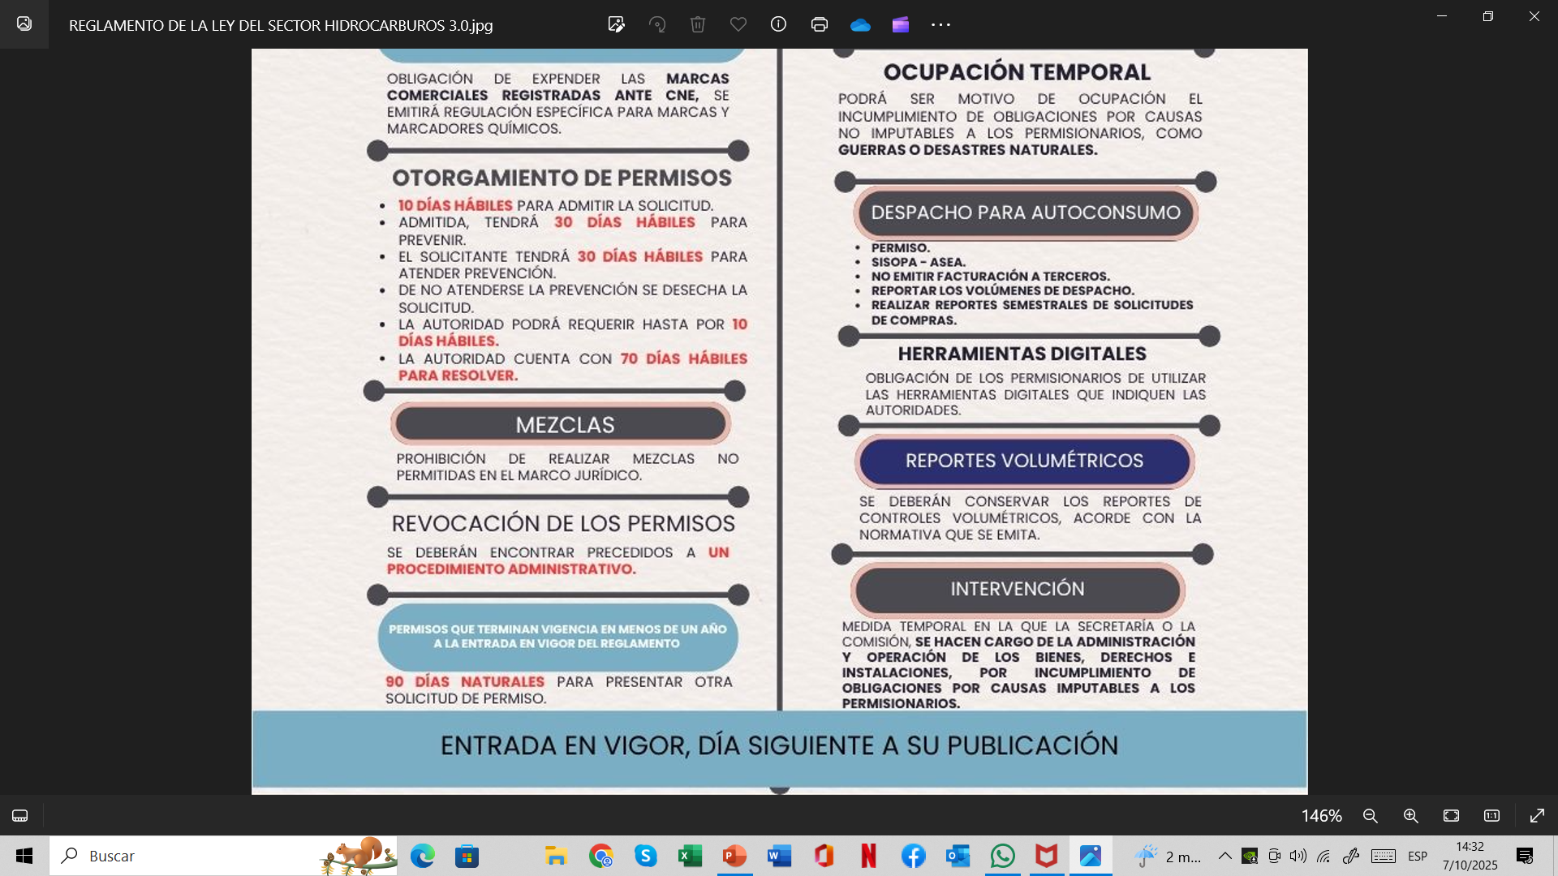
Reformas a leyes secundarias y reglamentos que derivan de la reforma constitucional en materia de simplificación administrativa del Sector Energético
Reforma a los artículos 25, 27 y 28 de la Constitución
LSH
Transvase
Reglamento LSH
Transvase
Posible intervención
Mecanismos de combate al mercado ilícito
Operativos conjuntos
Actividad inherente a distribución y almacenamiento

Slide 5
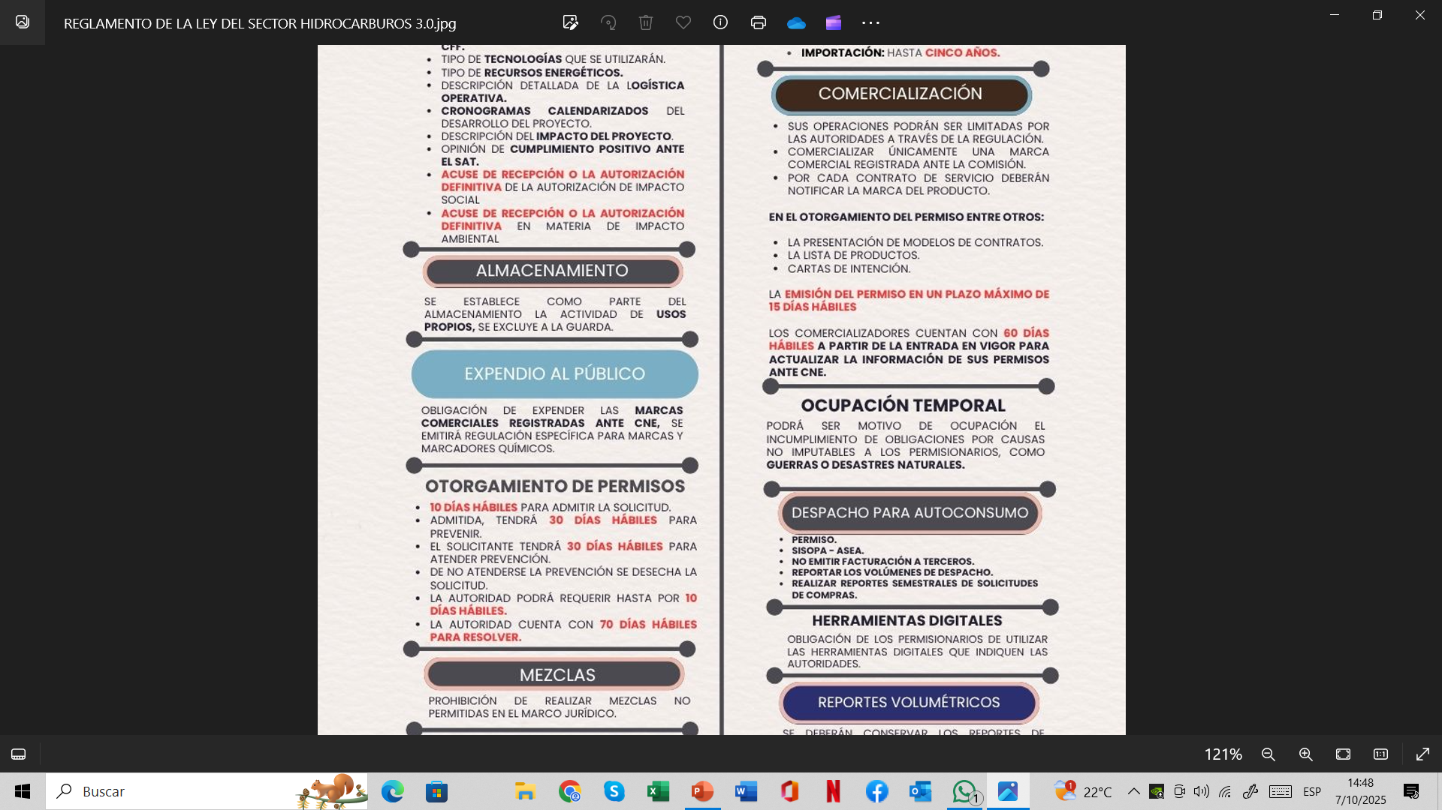
Reformas a leyes secundarias y reglamentos que derivan de la reforma constitucional en materia de simplificación administrativa del Sector Energético
Reforma a los artículos 25, 27 y 28 de la Constitución
LSH
Comercialización
Reglamento LSH
Comercialización
Posibles barreras al libre mercado
Nuevos requisitos

Slide 6

Reformas a leyes secundarias y reglamentos que derivan de la reforma constitucional en materia de simplificación administrativa del Sector Energético
Reforma a los artículos 25, 27 y 28 de la Constitución
LSH
Controles Volumétricos / Precios y tarifas
Reglamento LSH
Controles Volumétricos
Posible intervención
Mecanismos de combate al mercado ilícito
Operativos conjuntos
Nuevas causales de revocación
CNE / SENER
Medida Precautoria Suspensión provisional inmediata de permisos
  Incumplir con la entrega de la información (controles volumétricos, medición, calidad)
  No contar con los equipos y programas informáticos para llevar los controles volumétricos, alterarlos, inutilizarlos o destruirlos.
  No contar con los controles volumétricos de petrolíferos.
  No generar o conservar los reportes de información de controles volumétricos.
  Incumplimiento de obligaciones fiscales (69, penúltimo párrafo y listado previsto en el cuarto párrafo del artículo 69-B del Código Fiscal de la Federación)
  Precios y tarifas para expendio

Slide 7
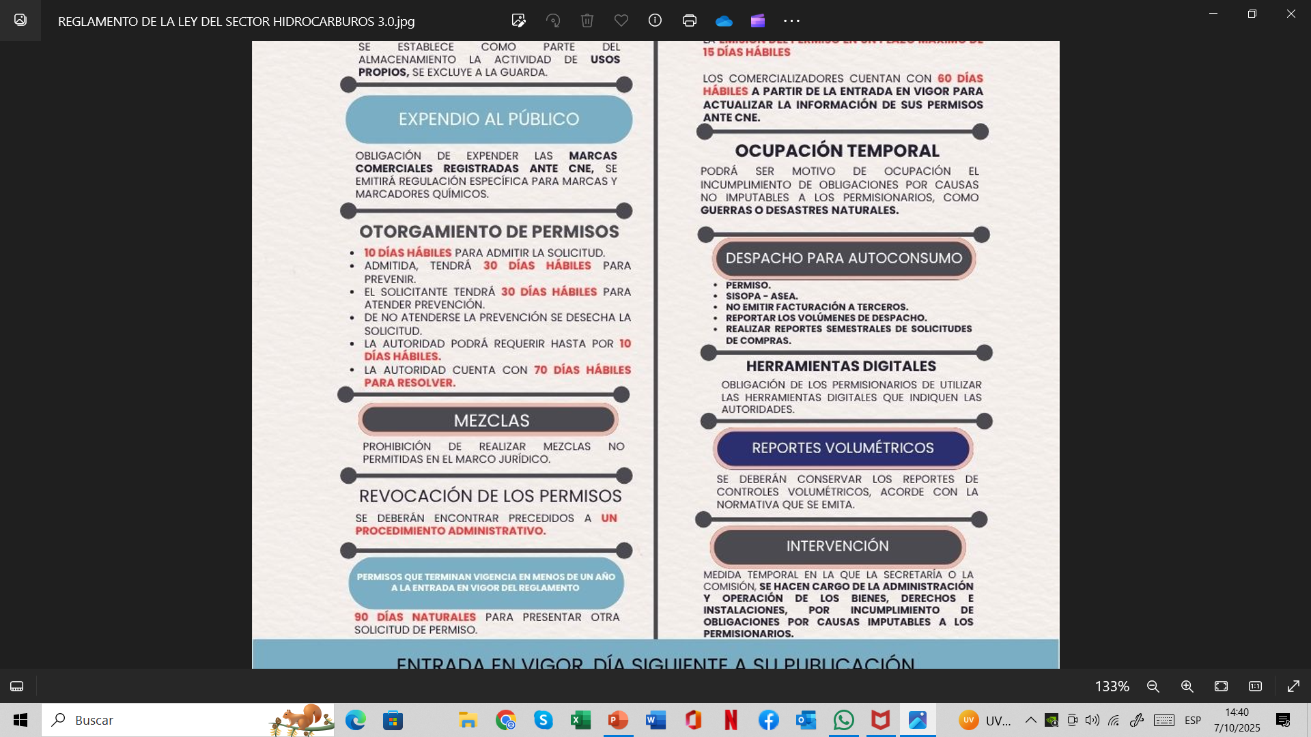
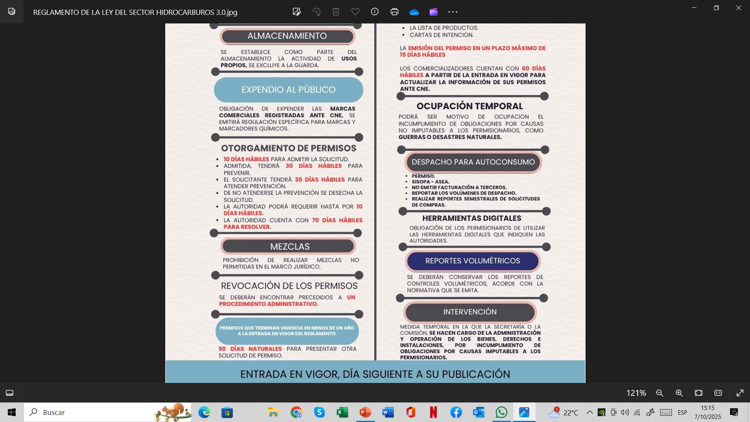
Reformas a leyes secundarias y reglamentos que derivan de la reforma constitucional en materia de simplificación administrativa del Sector Energético
Reforma a los artículos 25, 27 y 28 de la Constitución
LSH
Inspección y Verificación CNE
Reglamento LSH
Inspección y Verificación CNE
Posible intervención
Mecanismos de combate al mercado ilícito
Operativos conjuntos
Realizar visitas de inspección a solicitud de SHCP y SENER
Facultad para emitir declaratoria de utilidad pública
En contra de las resoluciones de la CNE o su Comité Técnico, no puede alegarse un daño o perjuicio en la esfera económica
Trazabilidad
Supervisión moderada
Posibles barreras al libre mercado
Cesión enajenación, traspaso o gravamen total o parcial, de los derechos u obligaciones derivados de un permiso que haya otorgado, sin la autorización correspondiente; de $78 a $233 mdp.
Incremento de multas

Slide 8
Reformas a leyes secundarias y reglamentos que derivan de la reforma constitucional en materia de simplificación administrativa del Sector Energético
Reforma a los artículos 25, 27 y 28 de la Constitución
LSH
EVIS. SENER
Reglamento LSH
EVIS. SENER
Posibles barreras al libre mercado
Operativos conjuntos
El Estudio de Impacto Social debe contener:
Caracterización sociodemográfica;
Identificación de pueblos y comunidades indígenas o afromexicanas;
Estimación preliminar de los Impactos Sociales, y
Demás información que determine en la Normatividad que se emita.
La autorización tiene validez, siempre y cuando el proyecto no sufra modificaciones sustanciales: Cambio en la ubicación o el área de influencia que impliquen la identificación de nuevas localidades, o comunidades y pueblos; Cambios en el proyecto que impliquen Impactos Sociales adicionales, y
cualquier otra que determine la Secretaría en la Normatividad aplicable.
El Plan de Gestión Social del proyecto debe incorporar, al menos:
Estrategia de implementación de las medidas de prevención, mitigación, remediación, compensación y ampliación de los Impactos Sociales;
Estrategia de comunicación y vinculación con las poblaciones ubicadas en el área de influencia y otros actores, que incluya sistemas o mecanismos de atención de quejas, y
Las demás que se señalen en la Normatividad en materia de Impacto Social que al efecto emita la Secretaría.
El monto de inversión total del Plan de Gestión Social debe actualizarse anualmente.
La Consulta Previa a pueblos y comunidades indígenas y afromexicanas se debe realizar conforme a los principios previstos en el artículo 2o. de la Constitución Política de los Estados Unidos Mexicanos y demás Normatividad aplicable.
Inspección y verificación
Incumplimiento a términos y condicionantes en las Autorizaciones de Impacto Social
Iniciar el desarrollo de la infraestructura vinculada al Proyecto sin contar con la autorización definitiva en materia de Impacto Social. (efecto preventivo de la autorización)
Excepciones a la elaboración de Evaluación de Impacto Social para: (A. 153)
  Los permisos de importación y exportación.
  Asignatarios y Contratistas para realizar actividades dentro del Área de Asignación o el Área Contractual que se encuentren asociadas al desarrollo de sus planes y programas autorizados.
  Permiso para realizar las actividades de Comercialización.

Slide 9
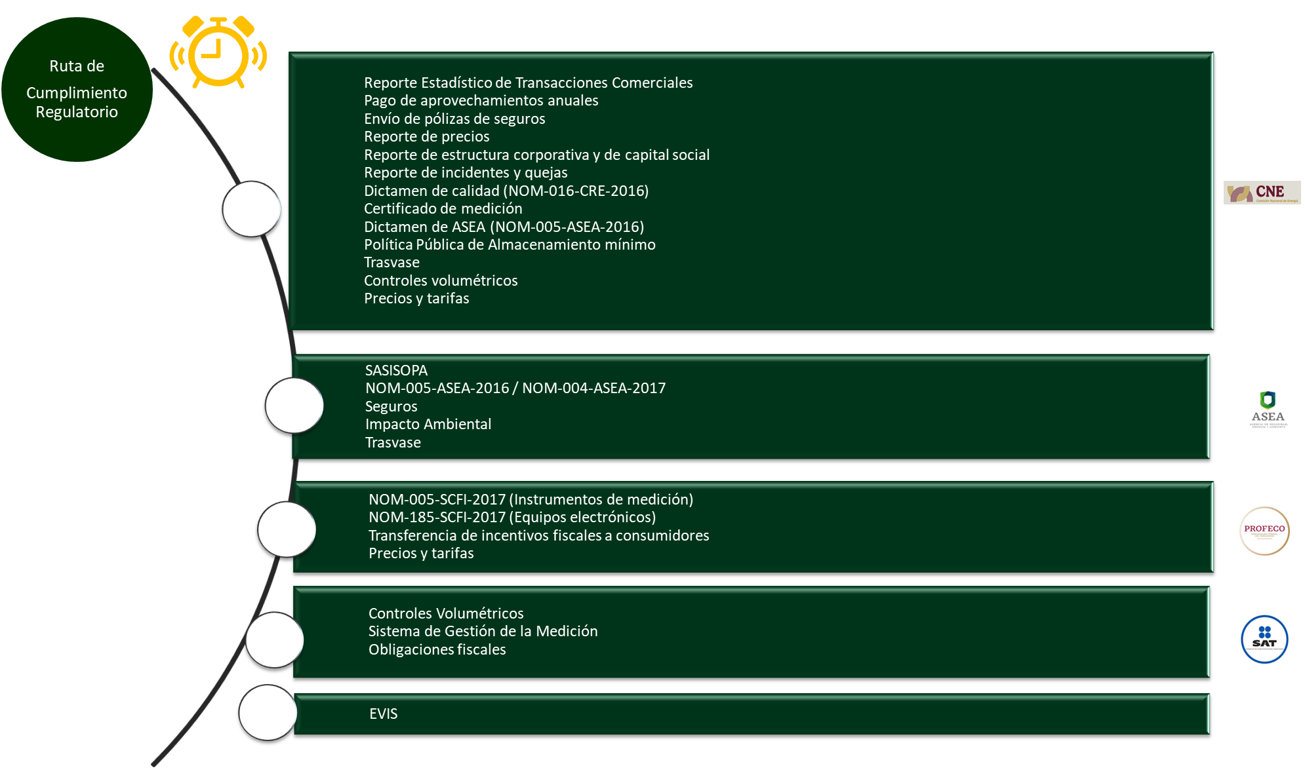


Nuevas leyes y regulaciones

Slide 10

Iniciativas de Leyes del Sector Hidrocarburos
Iniciativa con Proyecto de Decreto por el que se expiden, entre otras, la Ley de la Empresa Pública del Estado, Petróleos Mexicanos; Ley del Sector Hidrocarburos; Ley de la Comisión Nacional de Energía, enviadas por el Ejecutivo Federal a la Cámara de Senadores del Congreso de la Unión.
Aprobación de reforma constitucional – Iniciativa de leyes secundarias – Adecuación administrativa – Nueva operación
Aprobación de reforma constitucional (proceso)
Iniciativas:
  Ley del Sector Hidrocarburos.
  Ley del Comisión Nacional de Energía.
  Ley de la Empresa Pública del Estado, Petróleos Mexicanos.
Se definió la creación de la Comisión Nacional de Energía (sectorizada a la Secretaría de Energía) en sustitución a la Comisión Reguladora de Energía y a la Comisión Nacional de Hidrocarburos.
Publicación 18 de marzo de 2025
Los nuevos entes entraron en funciones, acorde con las reglas establecidas en la Leyes secundarias reformadas y Reglamento de LCNE.
Acuerdo de reanudación de plazos de CNE, publicado en el DOF el 5 de junio de 2025.
Manual para ratificar trámites ante CNE (6 al de junio de 2025).
Ejecutivo Federal presentó ante Cámara de Diputados.
Estudio por Comisiones.
Adecuación administrativa
Discusión y aprobación del Pleno de la Cámara Diputados.
Envío al Senado.
Modificación a Reglamento Interior de Secretaría de Energía (SENER). Publicado DOF 18 de abril 2025
Plazos de entrada en vigor de Leyes secundarias (según iniciativas):
  LSH: día siguiente a su publicación.
  LCNE: día siguiente a publicación.
  Reglamento LCNE a los 90 días naturales siguientes.
  LEPEPEMEX: día siguiente a publicación.
  Límite para emitir el manual de organización y reglas internas de la CNE, 12 de septiembre de 2025.
  Reglamento de la Ley del Sector Hidrocarburos. Publicado en el DOF, 03 de octubre de 2025.
Estudio por Comisiones.
Discusión y en su caso aprobación Pleno del Senado.
Nueva operación
Envío para Aprobación a legislaturas de los Estados.
Aprobación de al menos 17 legislaturas de Estados.
Declaratoria de aprobación de la Reforma Constitucional (Cámara de Diputados y Cámara de Senadores).
Reforma a Leyes secundarias
Publicación en Diario Oficial de la Federación el 20 de diciembre de 2024.
(Febrero –abril, segundo periodo legislativo)*
90 días*
Entrega-recepción
Operación con normalidad
Adecuación administrativa
Acción ejecutada.

Slide 11


Gracias
www.gmbabogados.com.mx
Javier Govea Soria
Sergio Eduardo Herrera Torres

Slide 12



CONTACTO
Blvd. Adolfo Ruiz Cortines 4302, Torre II, Oficina 209, Col. Jardines del Pedregal de San Ángel, C.P. 04500, Alcaldía Coyoacán, Ciudad de México.
55-87-18-92-32 y 55-87-18-92-33 www.gmbabogados.com.mx sergio.herrera@gmbabogados.com.mx javier.govea@gmbabogados.com.mx fabiola.tomasini@gmbabogados.com.mx

